Slide 1

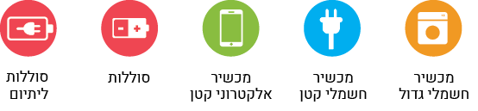

מצגת הכנה לקראת יום שיא בנושא מיחזור פסולת אלקטרונית וסוללות

Slide 2
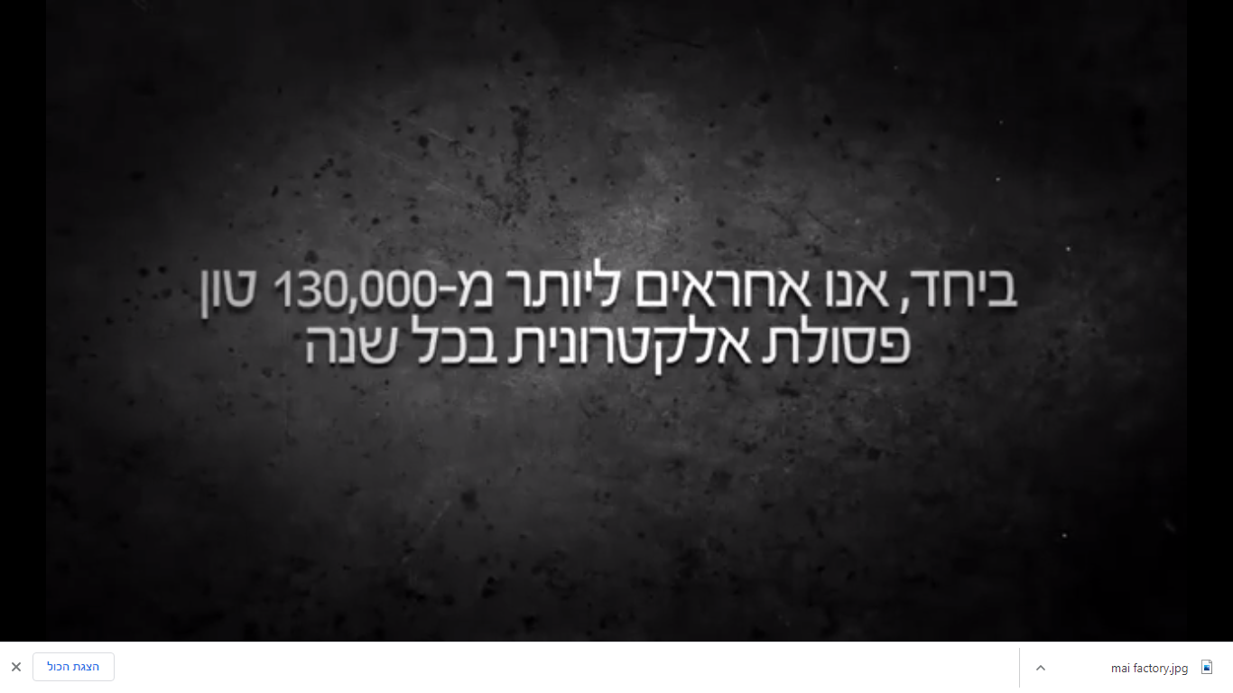
כל מיחזור מתחיל בסיפור

Slide 3




מוצרים אלקטרוניים
שימוש במוצרים אלקטרונים
תקשורת
טמפרטורה
איכות חיים
פסולת אלקטרונית
תאורה
תנועה

Slide 4


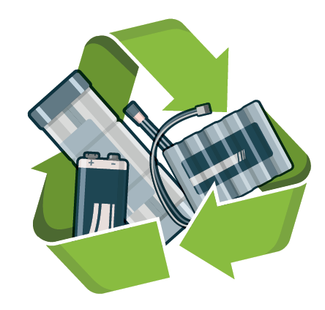
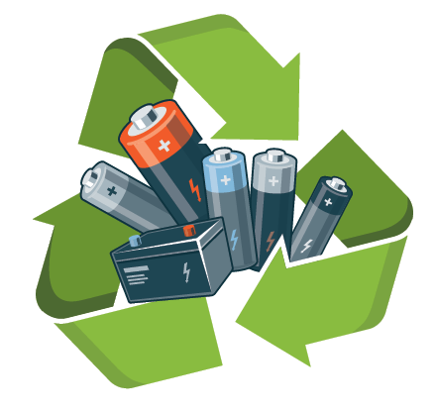
סוגי מוצרי חשמל ואלקטרוניקה
מוצרים חשמלים ואלקטרונים מתחלקים ל4 סוגים עיקריים
מוצרים גדולים
מוצרים קטנים ובינוניים
איכות חיים
סוללות ליתיום
סוללות

Slide 5






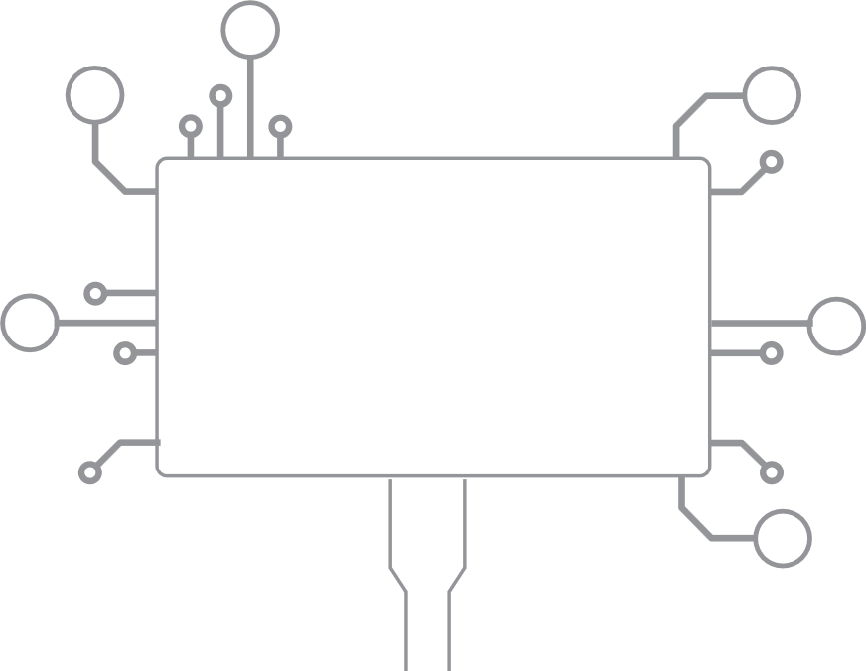
בעיית הפסולת האלקטרונית – מסלול הפסולת הרגיל
אסור להשליך פסולת אלקטרונית לפח!
זיהום משאבי הטבע: מים, אויר, יבשה (מא"י)
הטמנה באדמה
תחנות
המעבר
משאית זבל
השלכה לפח השכונתי
רכישה
לכן בפסולת אלקטרונית וסוללות צריך לטפל אחרת.
3% פסולת ביתית,
70%
מגורמי זיהום הסביבה.

Slide 6
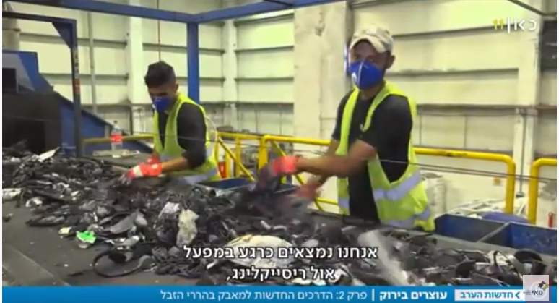
כתבה על פעילות תאגיד מא"י

Slide 7




פתרונות
הפחתה: צמצום בכמות המוצרים שאנו רוכשים
קונים קצת יותר טוב
רוכשים רק שלא ניתן לתקן ובאמת צריכים
לא רוכשים קטן ומיותר
שימוש במוצרים נטענים גורם להפחתה בכמות הסוללות שאנו רוכשים

Slide 8
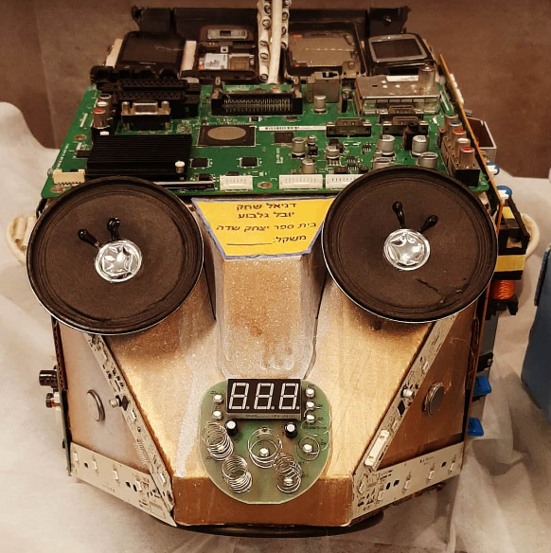
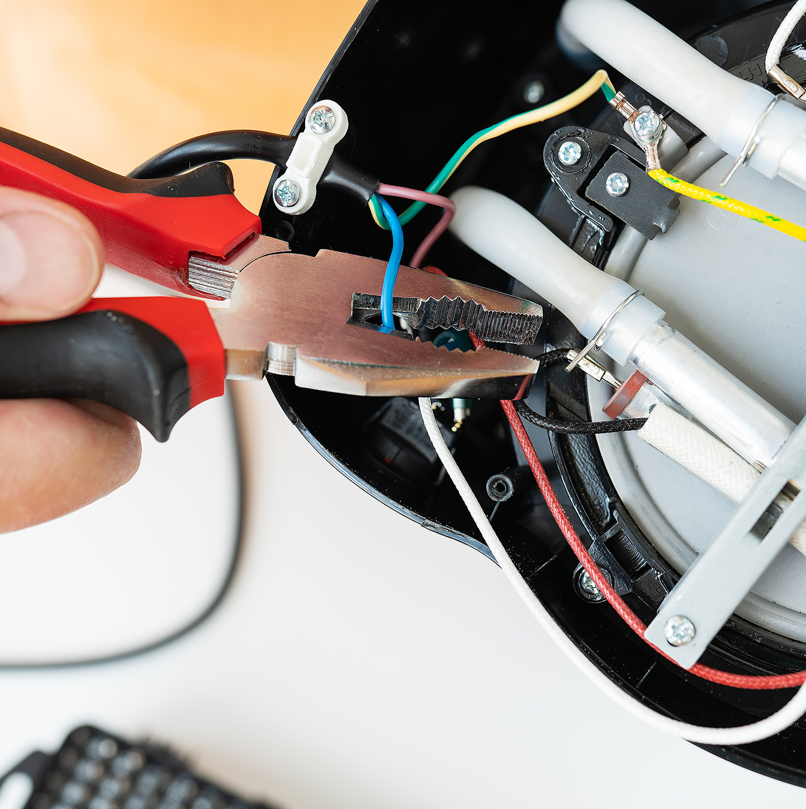
פתרונות: שימוש חוזר
שימוש חוזר הינו תהליך שמאפשר לנו להשתמש באותו מוצר פעם נוספת לאותה מטרה או למטרה חדשה
יצירה בשימוש חוזר
תיקון

Slide 9
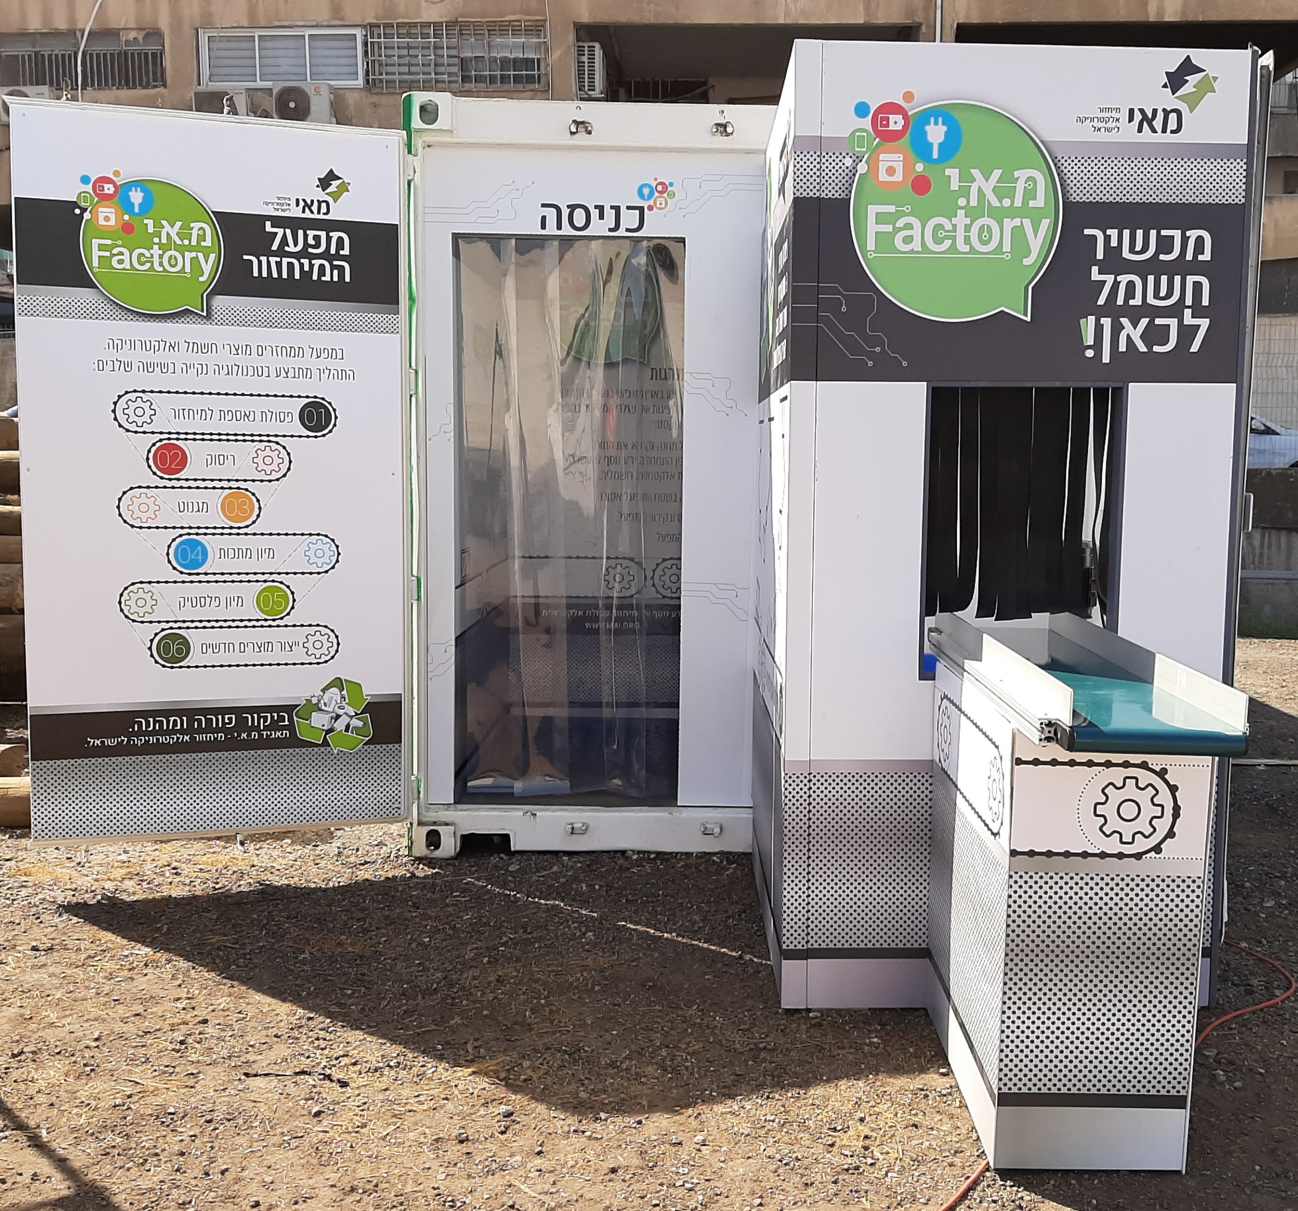
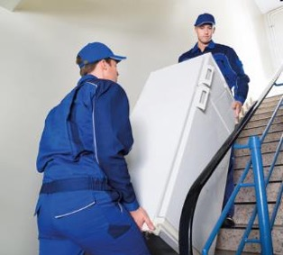
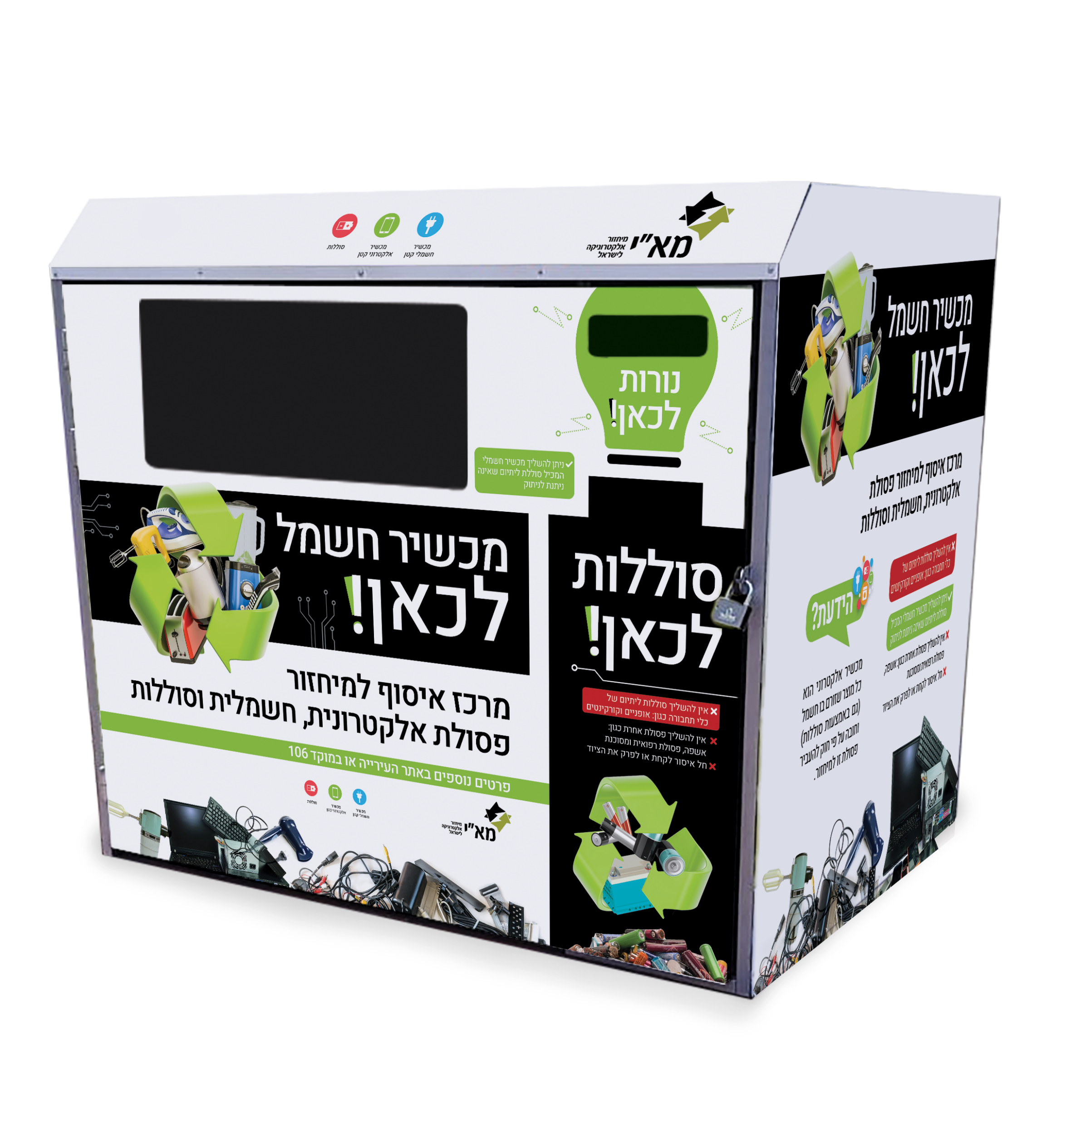
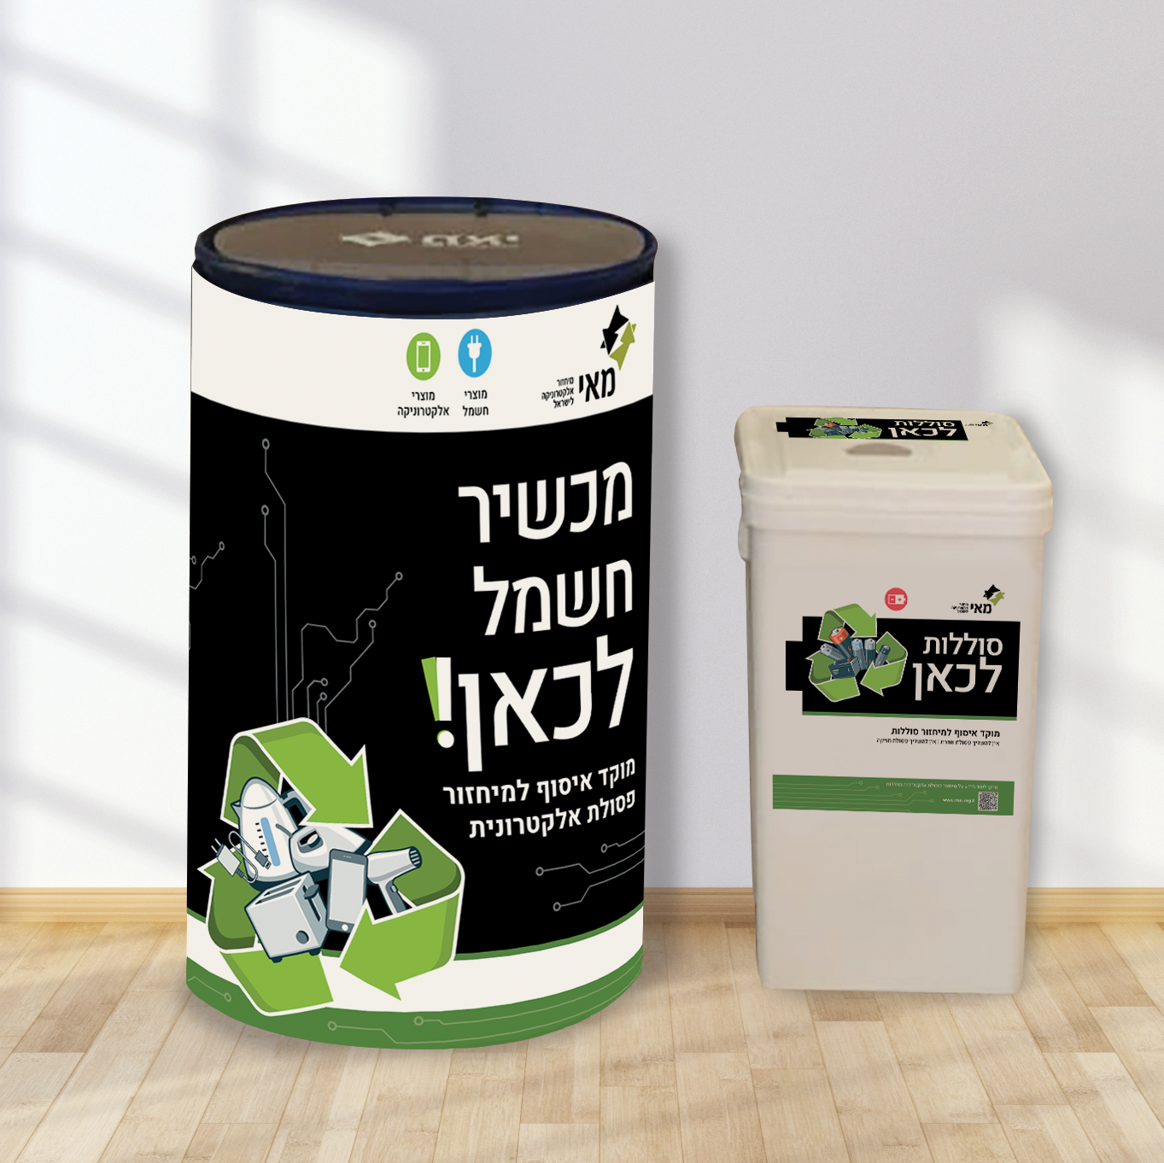

מיחזור פסולת אלקטרונית
3
1
איסוף מבית הלקוח
מוצר ישן
כאשר קונים
מוצר חדש
מסירת הפסולת למיחזור
אפשרית
ב-4 דרכים:
מפעל המיחזור
FACTORY מא"י
4
2
מוקד איסוף מכיל חבית לפסולת אלקטרונית קטנה ובינונית ופח לסוללות
מרכז איסוף - "חשמלית"
מרכז איסוף לפסולת אלקטרונית קטנה ובינונית, נורות וסוללות
מיחזור פסולת אלקטרונית ביתית הינו חובה על פי חוק
רשימת הכתובות של מרכזי ומוקדי האיסוף בעמוד הרשות באתר מא"י: www.mai.org.il

Slide 10
תהליך מיחזור פסולת אלקטרונית
מסירת הפסולת למיחזור

Slide 11
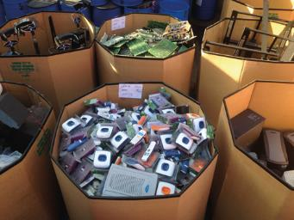

תהליך מיחזור פסולת אלקטרונית
מסירת הפסולת למיחזור
מפעלי הפרוק והמיון
"מה שטוב לסביבה טוב גם לחברה"
מ.א.י פועלת למען הקהילה וגישור פערים חברתיים ונותנת עדיפות למרכזי מיון המעסיקים עובדים בעלי צרכים מיוחדים.

Slide 12
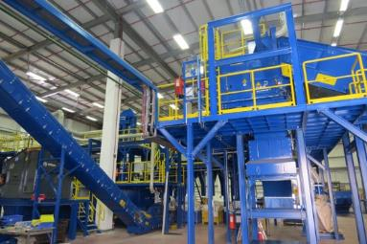
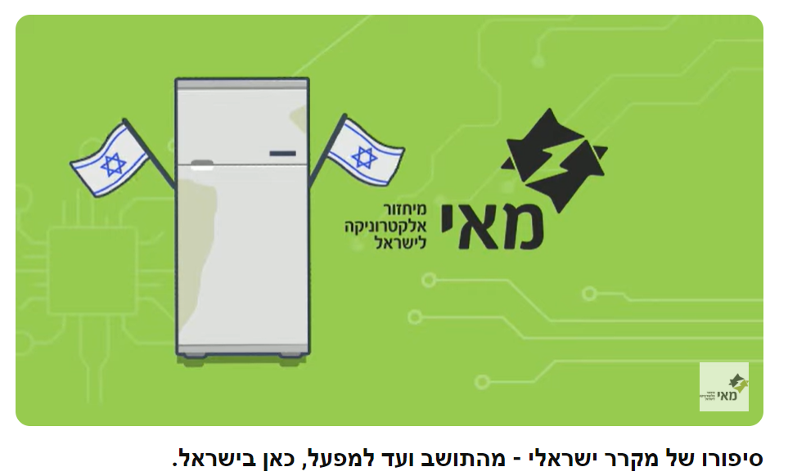
תהליך מיחזור פסולת אלקטרונית
מסירת הפסולת למיחזור
מפעלי המיחזור
"ממחזרים על ארץ ישראל שומרים"
מפעלי הפרוק והמיון
"מה שטוב לסביבה טוב גם לחברה"

Slide 13
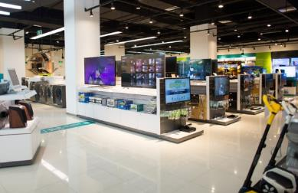
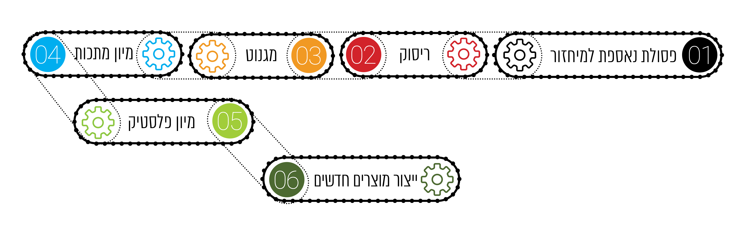
תהליך מיחזור פסולת אלקטרונית
מסירת הפסולת למיחזור
ייצור מוצרים חדשים מחומרי הגלם הממוחזרים
מפעלי המיחזור
"ממחזרים על ארץ ישראל שומרים"
מפעלי הפרוק והמיון
"מה שטוב לסביבה טוב גם לחברה"

Slide 14
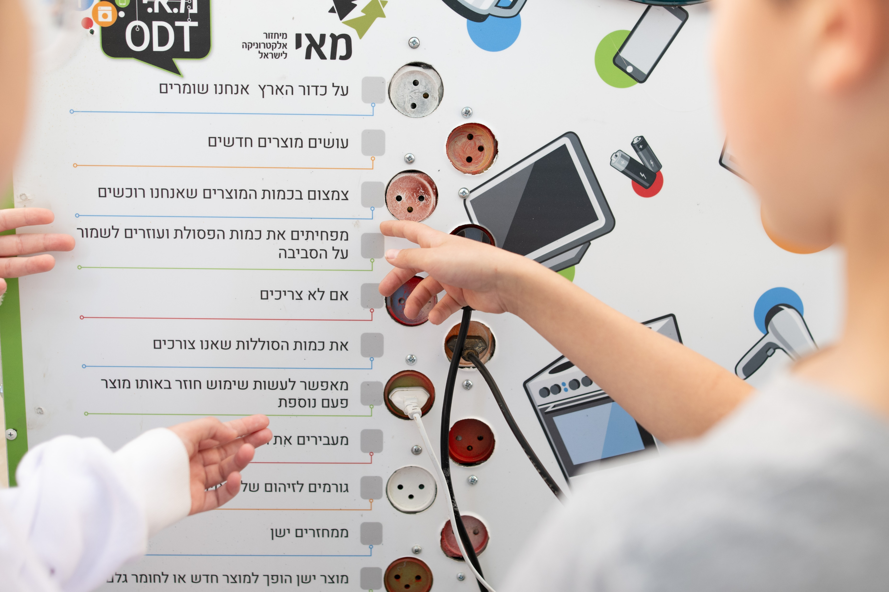

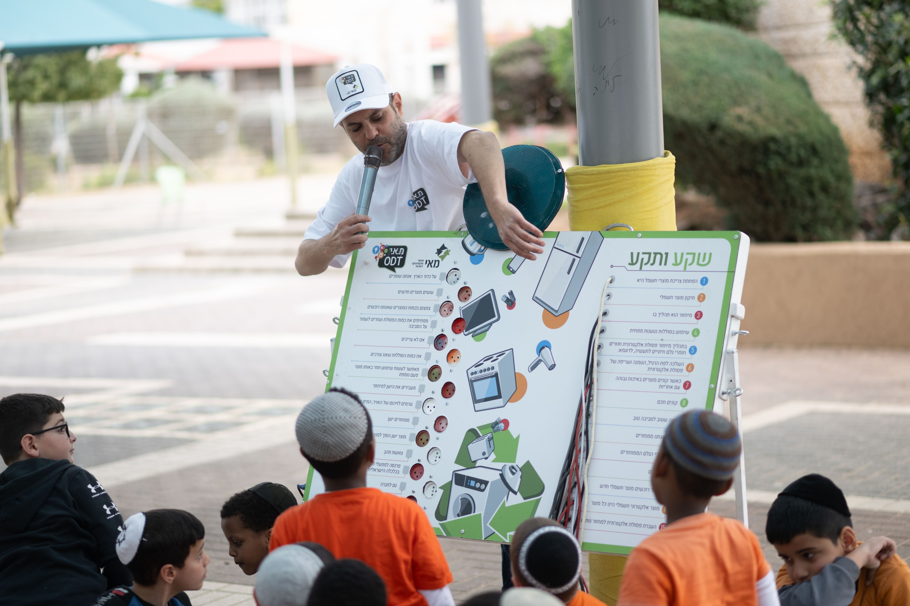

מפעל המיחזור הנייד מגיע לבית הספר!
מפעל מיחזור נייד ומיוחד לפסולת אלקטרונית מגיע לבית הספר שלנו! ביום ______________
במסגרת הפעילות :
נקבל סיור מיוחד במפעל המיחזור הנייד עם שחקן שטח, נשים שם את הפסולת האלקטרונית שהבאנו מהבית ונגלה איך מוצרי החשמל והאלקטרוניקה נראים בסוף תהליך המיחזור.
נעשה סדנת "אקו מיוזיק" – תיפוף ונגינה על כלים שיוצרו מחומרים בשימוש חוזר
נעבור בין 5 תחנות חווייתיות ומאתגרות על התוכן שנלמד במצגת.
מומלץ
לעבור שוב על תוכן המצגת בבית
ולשנן בכדי להצליח בפעילות!

Slide 15

הצלת כדור הארץ
אז מהיום קונים חכם
ממחזרים ישן
כך, ביחד נשמור על הסביבה מהפסולת האלקטרונית המזהמת, נעשה שימוש חוזר בחומרי הגלם מהם היא מורכבת ונחזק את הכלכלה והחברה בישראל

